Slide 1



TỰ NHIÊN VÀ XÃ HỘI LỚP 3
CUỘC THI THIẾT KẾ BÀI GIẢNG E-LEARNING
BÀI 58: MẶT TRỜI
Giáo viên: Hồ Thị Minh Châu
Email: minhchauho106@gmail.com
Điện thoại: 0776.381.486
Trường Tiểu học Nguyễn Bá Ngọc – Hội An – Quảng Nam

Slide 2
MỘT SỐ LƯU Ý KHI SỬ DỤNG
BÀI GIẢNG
-Muốn dừng lại ở bất cứ thời điểm nào của một trang hay chỉ muốn chuyển trang tiếp theo hoặc xem lại trang trước đó. Em có thể kích vào các biểu tượng trên thanh điều khiển ở phía dưới.
Dừng lại
Quay lại trang trước
Chuyển trang tiếp theo

Slide 3
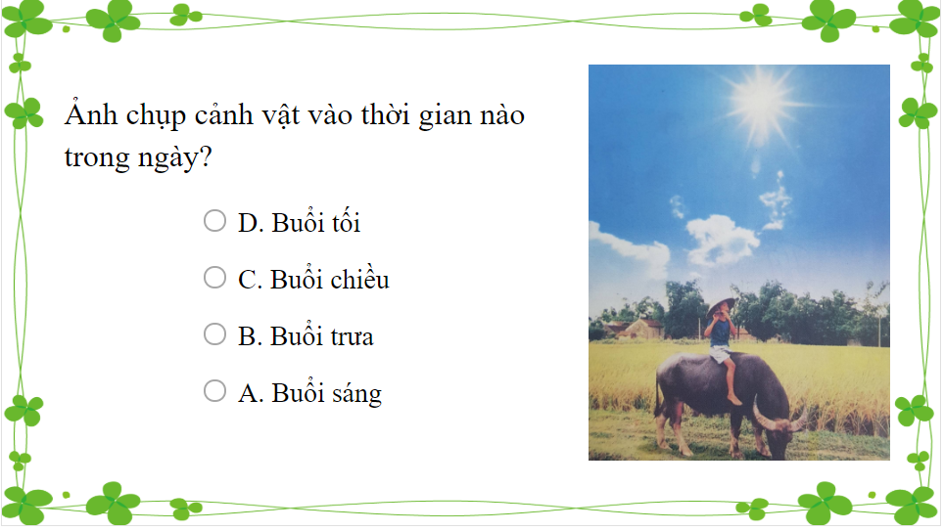
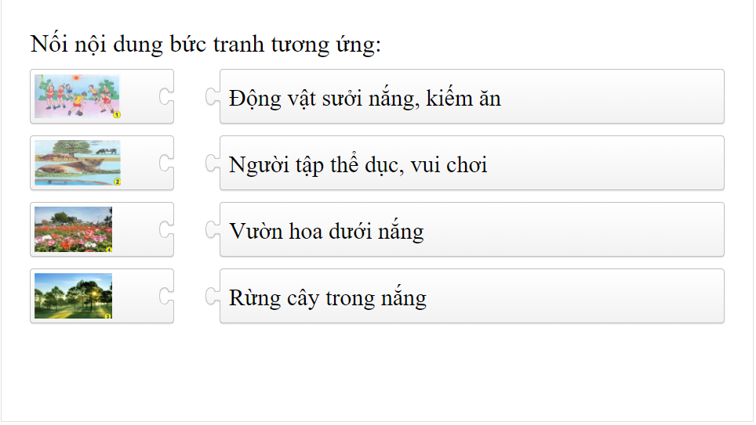
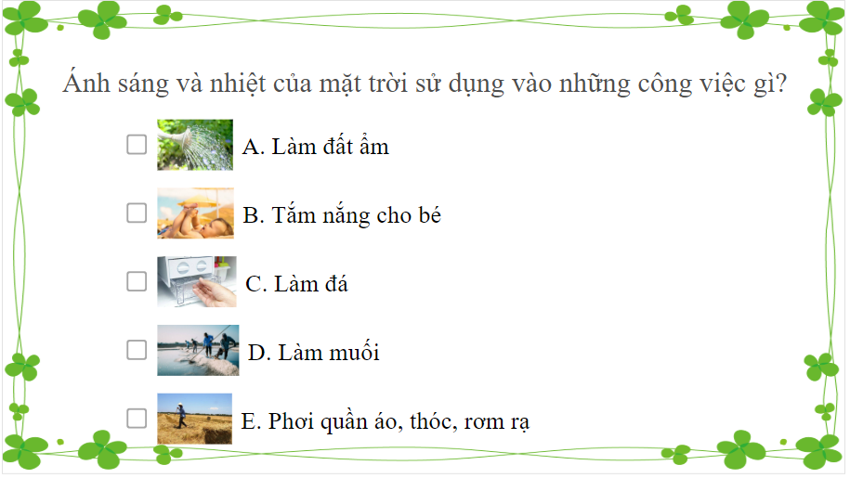
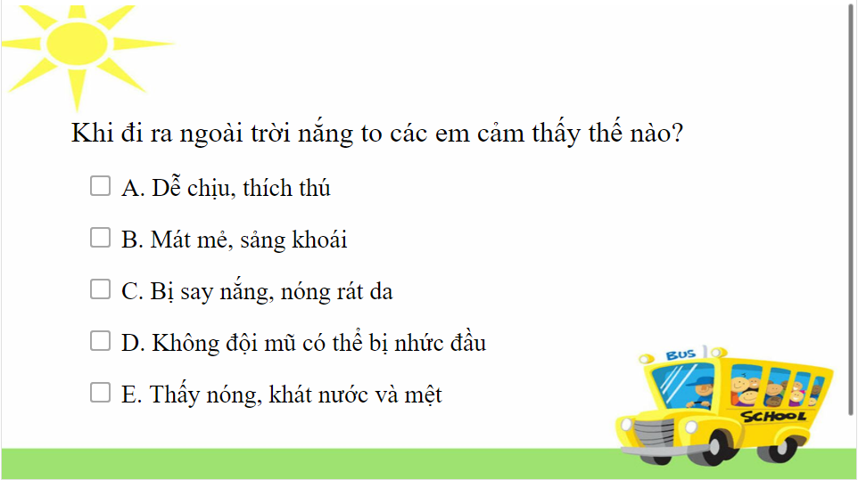

Slide 4


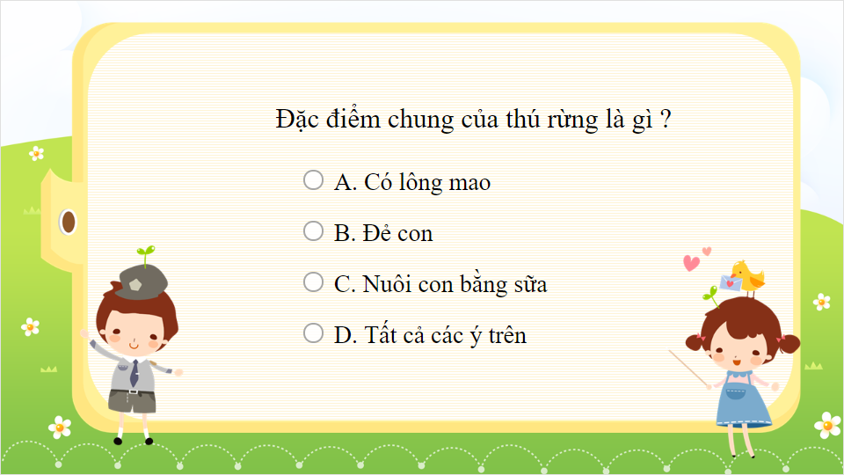
Quiz
Click the Quiz button to edit this object

Slide 5
VIDEO

Slide 6
VIDEO

Slide 7
TỰ NHIÊN XÃ HỘI: BÀI 58 - MẶT TRỜI
I. Yêu cầu cần đạt:
Kiến thức
Biết được Mặt Trời vừa chiếu sáng, vừa tỏa nhiệt và nêu được vai trò của Mặt Trời với sự sống trên Trái Đất.
Năng lực
Biết sử dụng ánh sáng và nhiệt của Mặt Trời vào cuộc sống hằng ngày.
Phẩm chất
Biết bảo vệ mình tránh tác hại của ánh sáng Mặt Trời bằng cách đội mũ, nón khi đi dưới trời nắng.
Rèn kĩ năng quan sát, làm đúng các bài tập.
Biết một số ứng dụng của con người và bản thân gia đình trong việc sử dụng ánh sáng và nhiệt của Mặt Trời trong cuộc sống hằng ngày.
Biết được vai trò của Mặt Trời với sự sống trên Trái Đất.

Slide 8



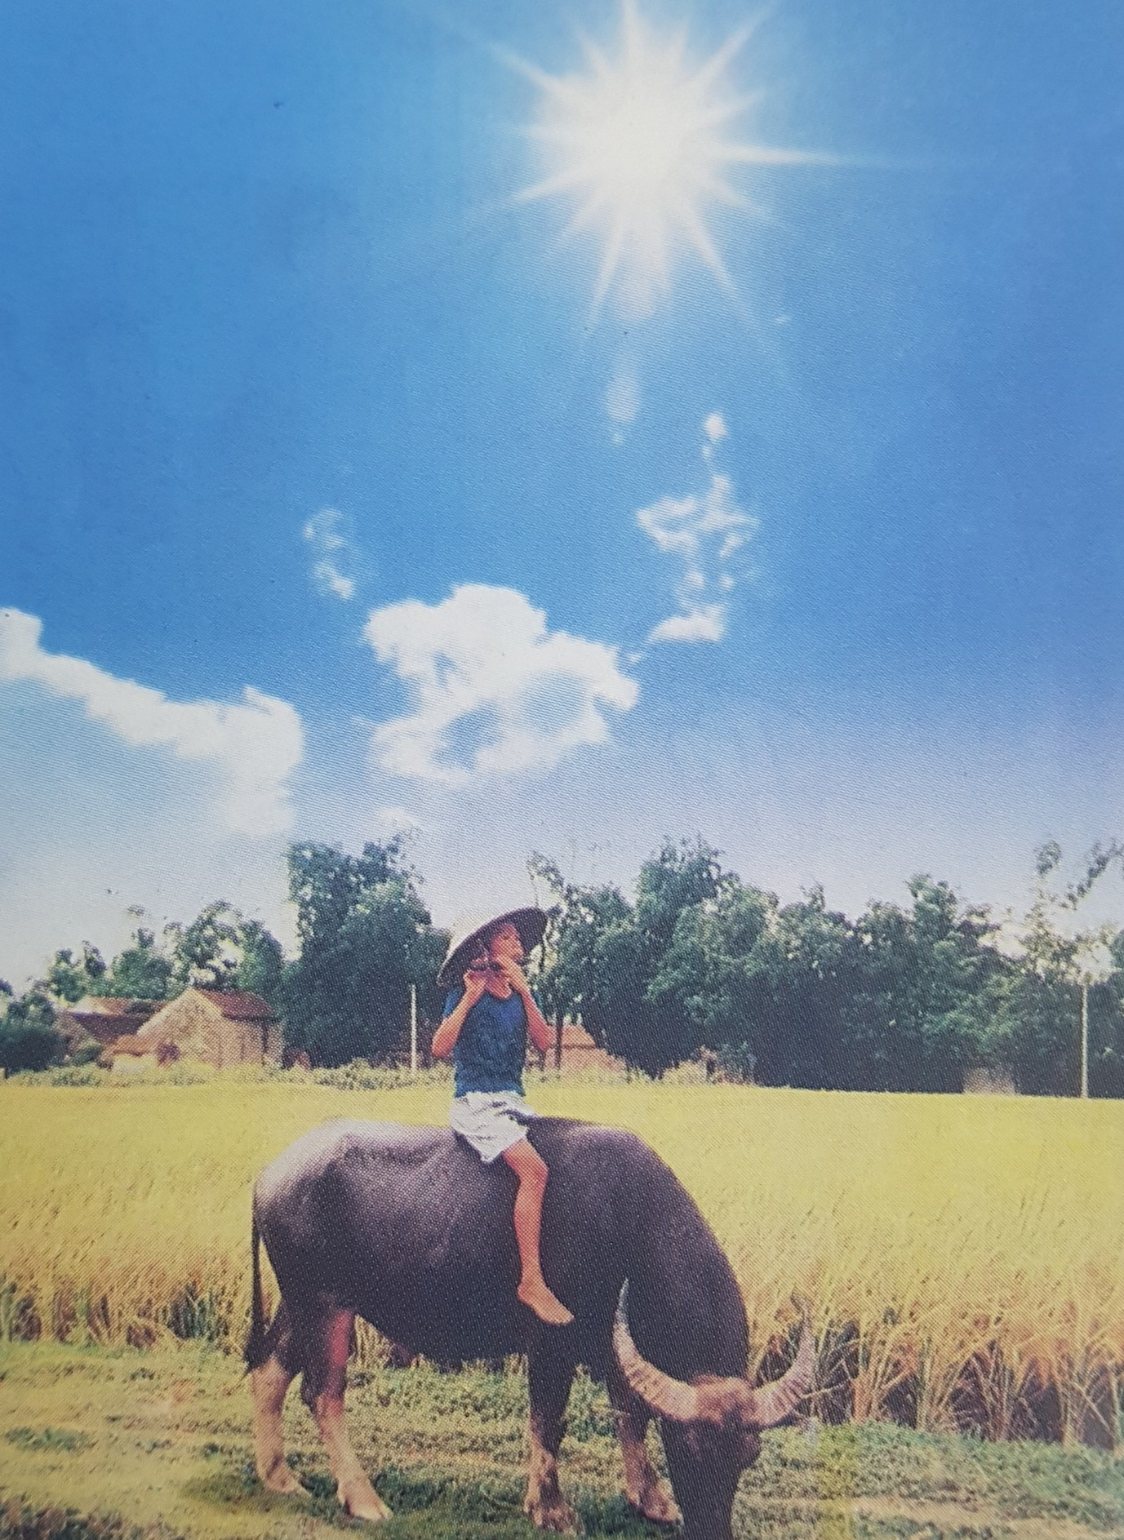

TỰ NHIÊN XÃ HỘI:
BÀI 58 - MẶT TRỜI
Hoạt động 1: Mặt Trời vừa chiếu sáng, vừa tỏa nhiệt

Slide 9
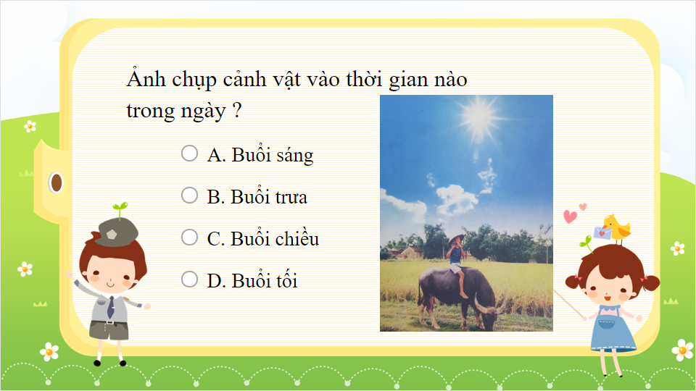
Quiz
Click the Quiz button to edit this object

Slide 10
VIDEO

Slide 11
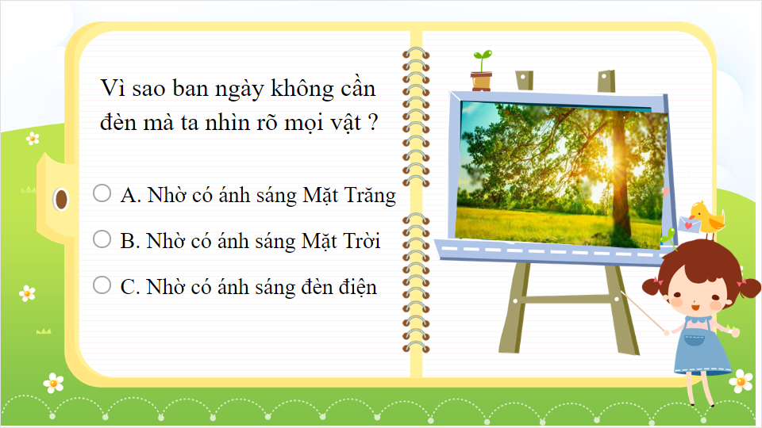
Quiz
Click the Quiz button to edit this object

Slide 12
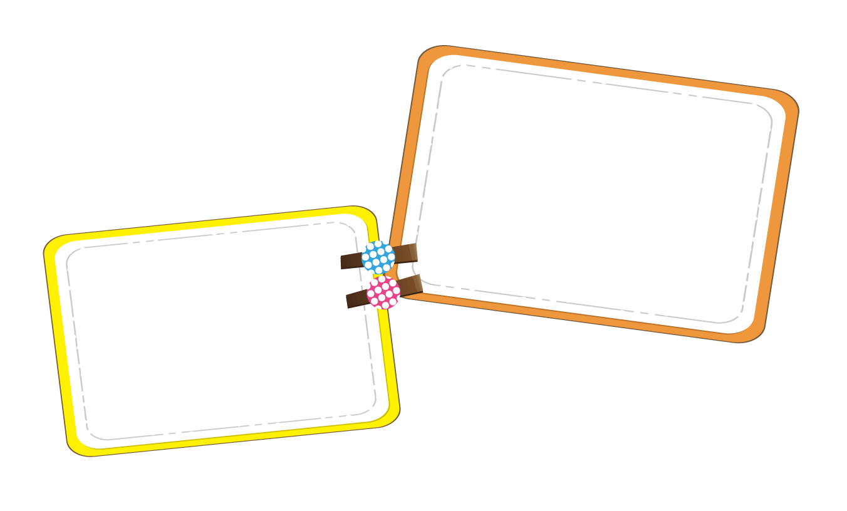
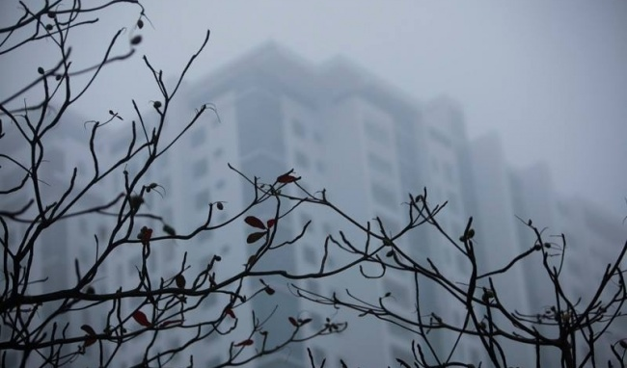
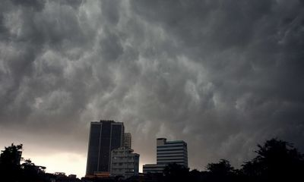


TỰ NHIÊN XÃ HỘI: BÀI 58 - MẶT TRỜI
Hình ảnh bầu trời âm u

Slide 13
TỰ NHIÊN XÃ HỘI: BÀI 58 - MẶT TRỜI
Hình ảnh bầu trời âm u

Slide 14


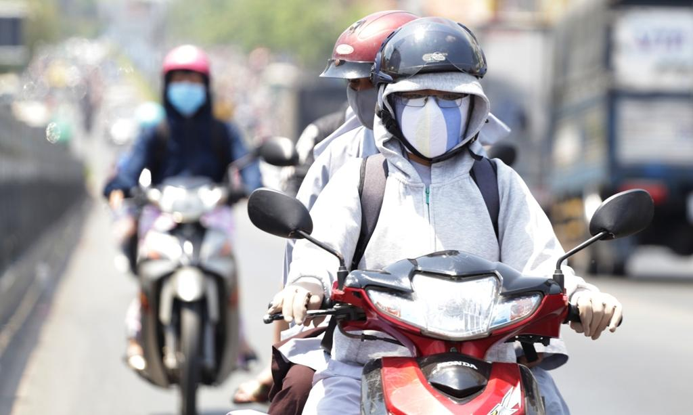
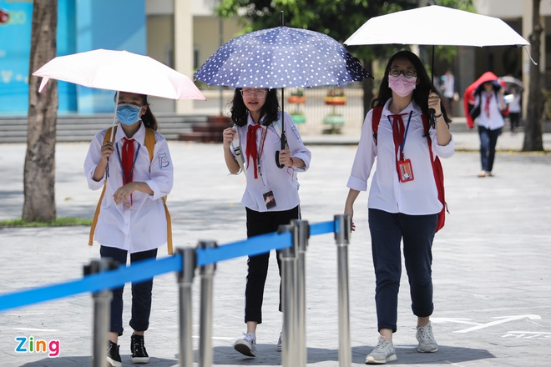
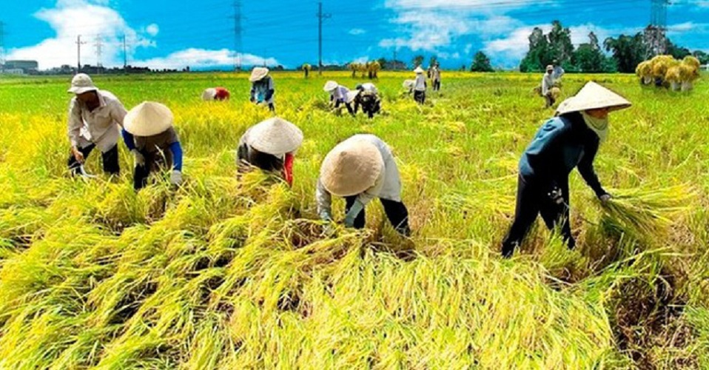


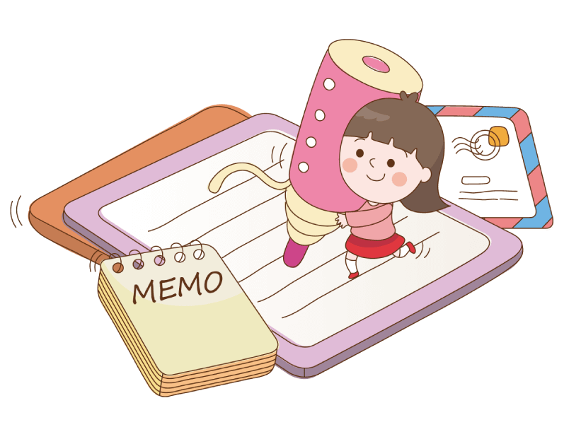
TỰ NHIÊN XÃ HỘI: BÀI 58 - MẶT TRỜI

Slide 15
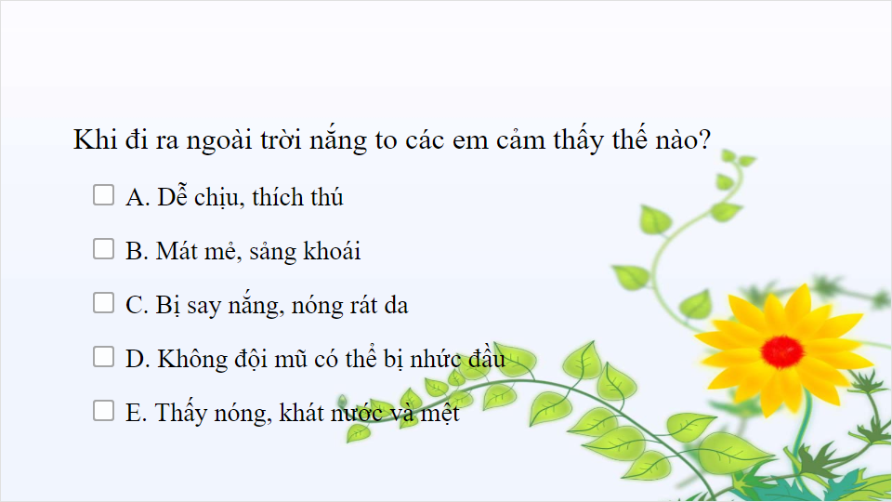
Quiz
Click the Quiz button to edit this object

Slide 16

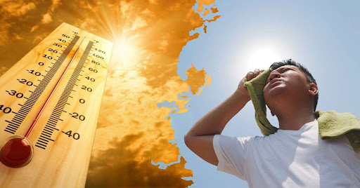
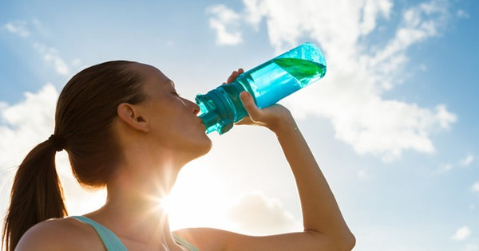

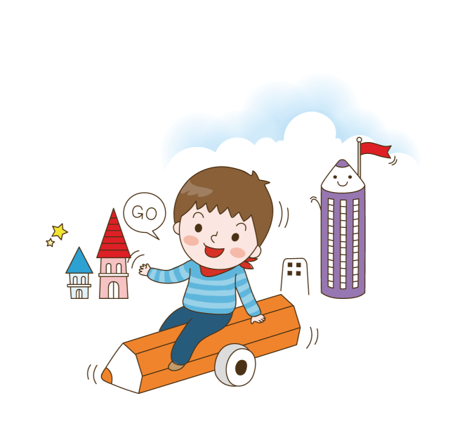
TỰ NHIÊN XÃ HỘI: BÀI 58 - MẶT TRỜI

Slide 17
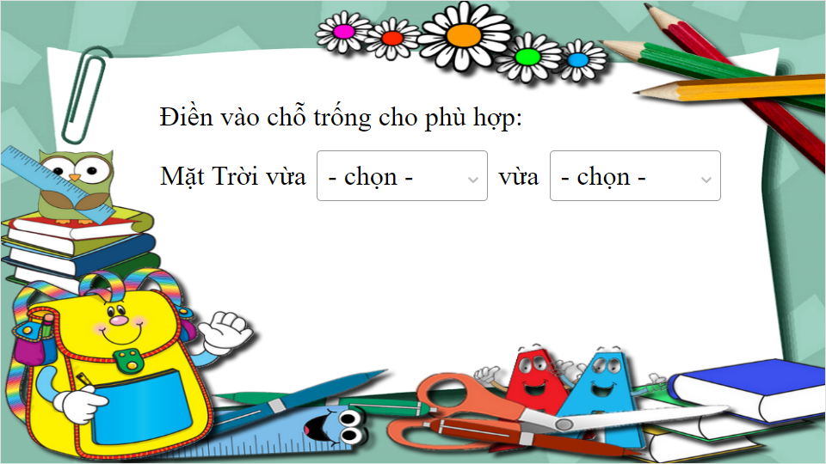
Quiz
Click the Quiz button to edit this object

Slide 18
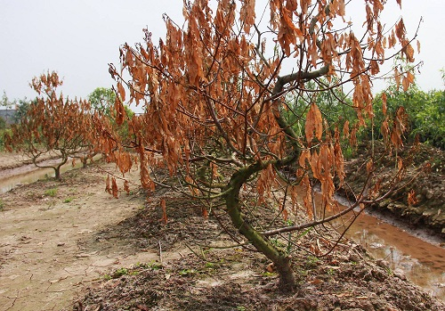
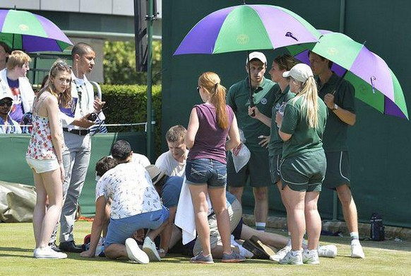
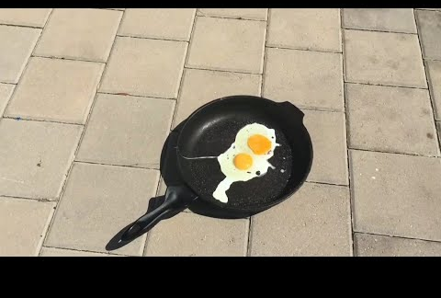
TỰ NHIÊN XÃ HỘI: BÀI 58 - MẶT TRỜI

Slide 19
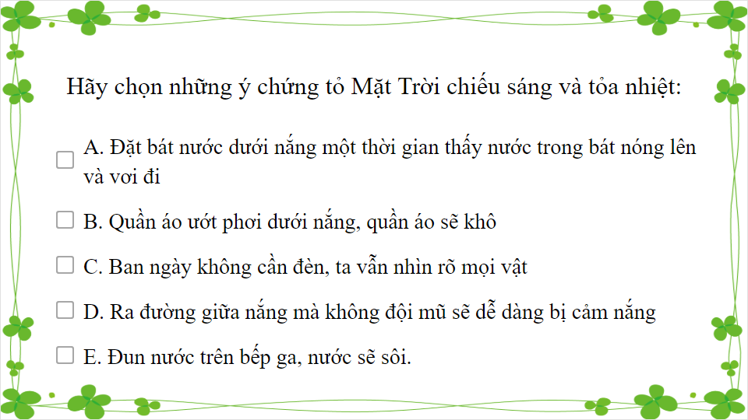
Quiz
Click the Quiz button to edit this object

Slide 20

TỰ NHIÊN XÃ HỘI: BÀI 58 - MẶT TRỜI
Mặt Trời có vai trò gì đối với muôn loài trên Trái Đất?

Slide 21

TỰ NHIÊN XÃ HỘI: BÀI 58 - MẶT TRỜI
Hoạt động 2: Vai trò của Mặt Trời đối với sự sống

Slide 22
TỰ NHIÊN XÃ HỘI: BÀI 58 - MẶT TRỜI
VIDEO

Slide 23
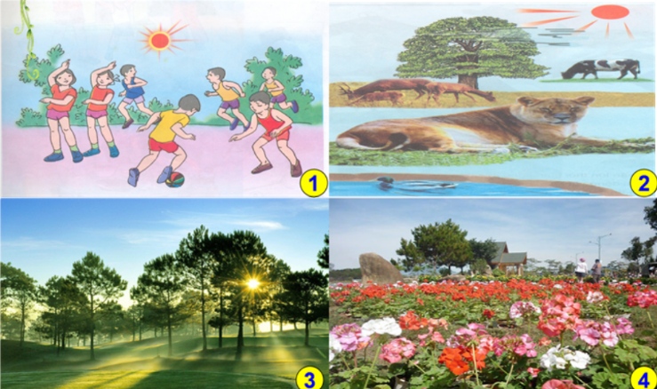
TỰ NHIÊN XÃ HỘI: BÀI 58 - MẶT TRỜI

Slide 24
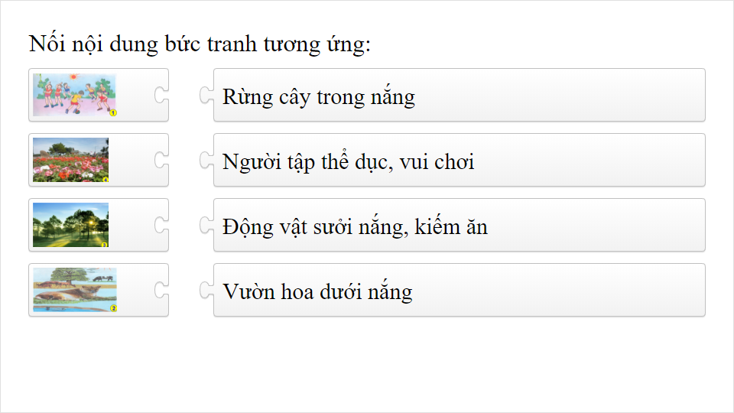
Quiz
Click the Quiz button to edit this object

Slide 25
TỰ NHIÊN XÃ HỘI: BÀI 58 - MẶT TRỜI

Slide 26
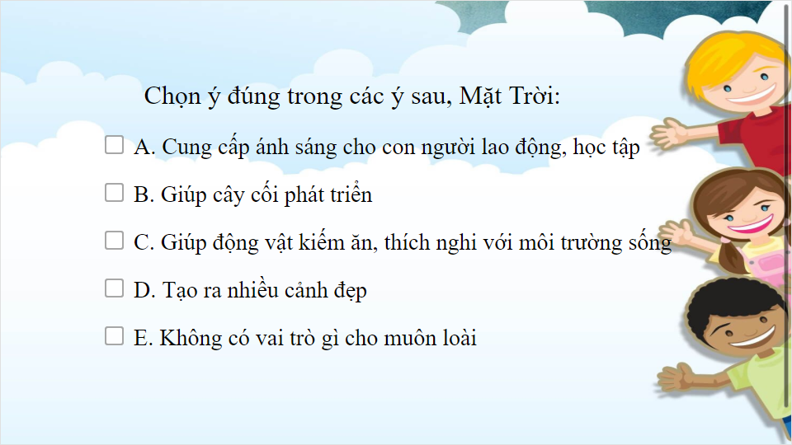
Quiz
Click the Quiz button to edit this object

Slide 27
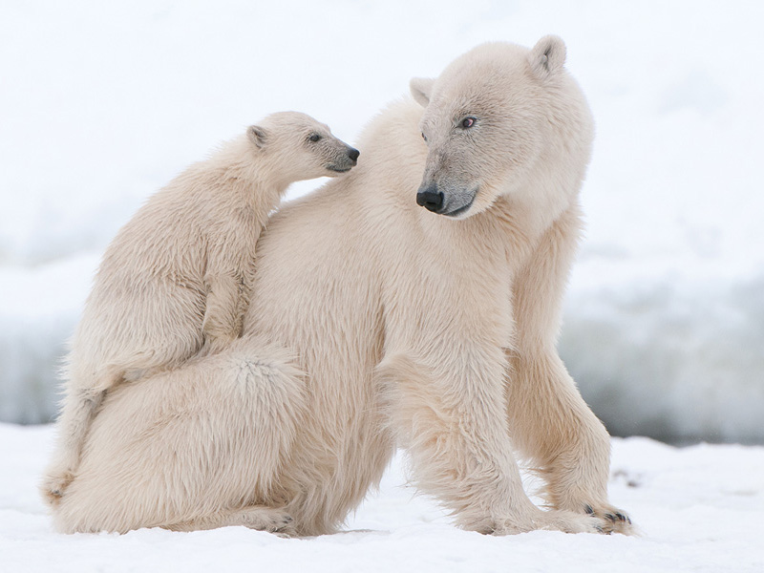
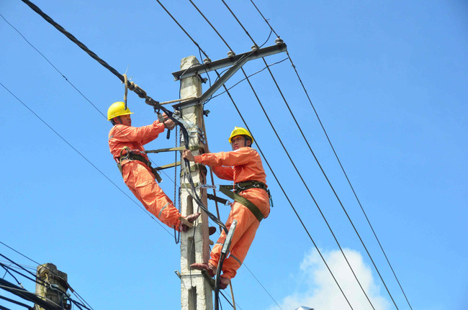
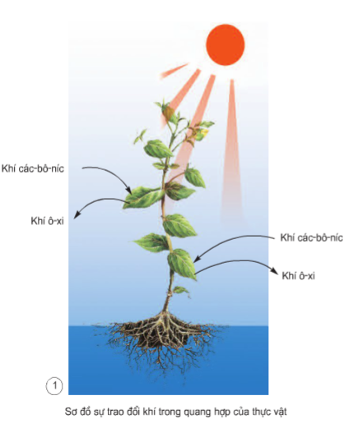
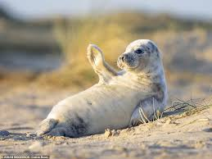
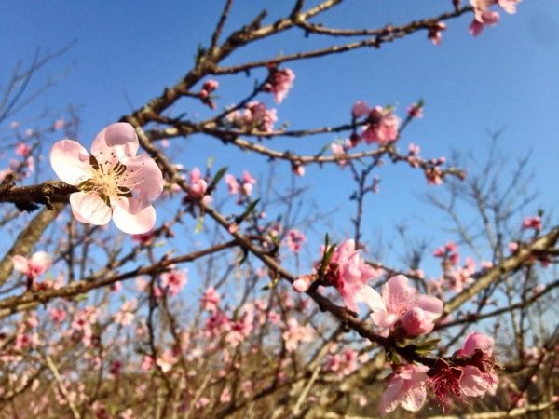
TỰ NHIÊN XÃ HỘI: BÀI 58 - MẶT TRỜI
Vai trò của Mặt Trời

Slide 28
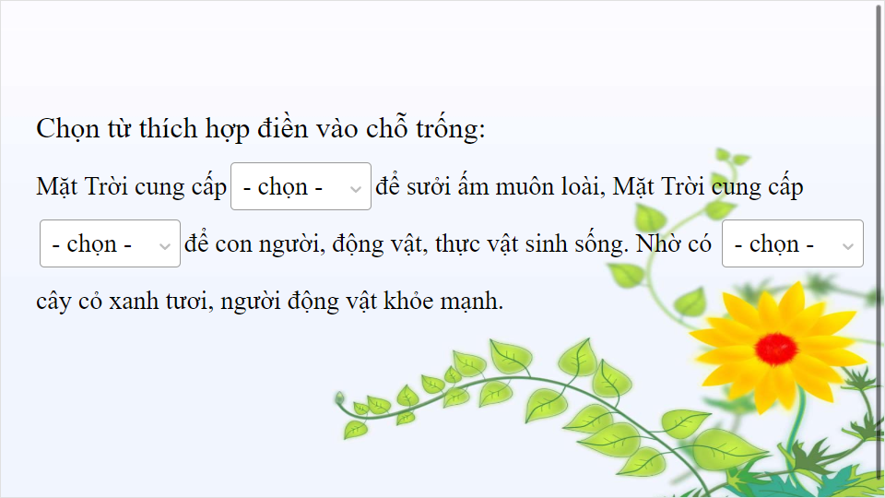
Quiz
Click the Quiz button to edit this object

Slide 29
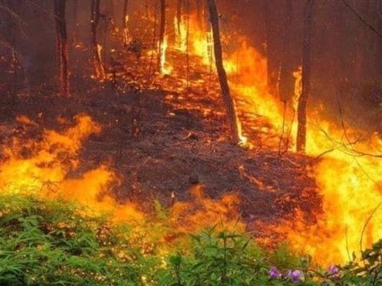
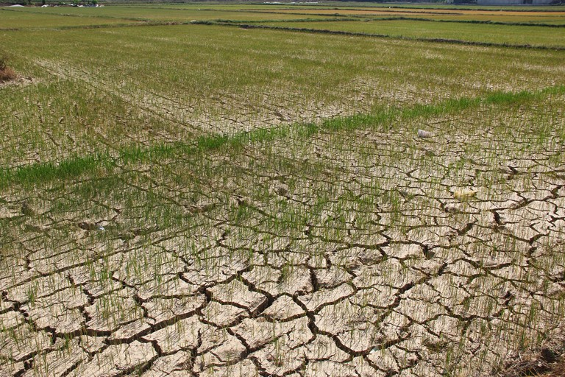
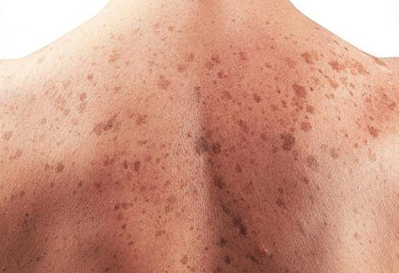
TỰ NHIÊN XÃ HỘI: BÀI 58 - MẶT TRỜI

Slide 30
TỰ NHIÊN XÃ HỘI: BÀI 58 - MẶT TRỜI
Hoạt động 2: Vai trò của Mặt Trời đối với sự sống

Slide 31
TỰ NHIÊN XÃ HỘI: BÀI 58 - MẶT TRỜI
Hoạt động 3: Sử dụng ánh sáng và nhiệt của Mặt Trời trong cuộc sống hằng ngày

Slide 32
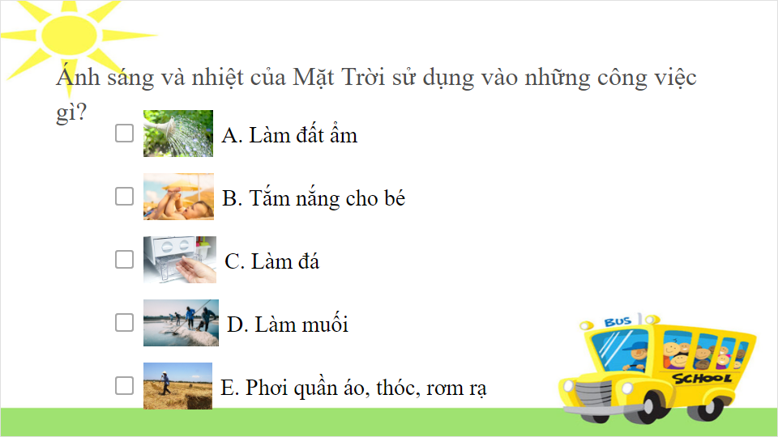
Quiz
Click the Quiz button to edit this object

Slide 33
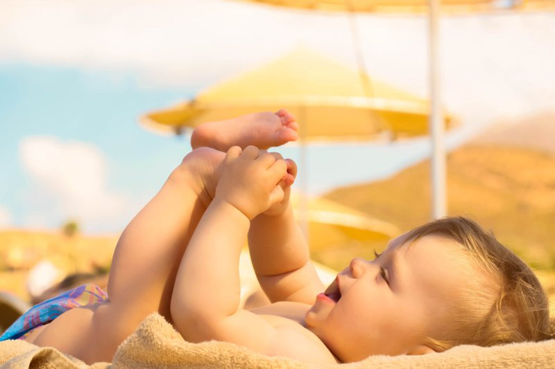
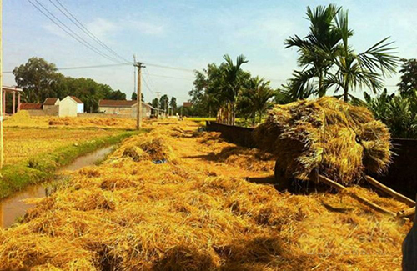
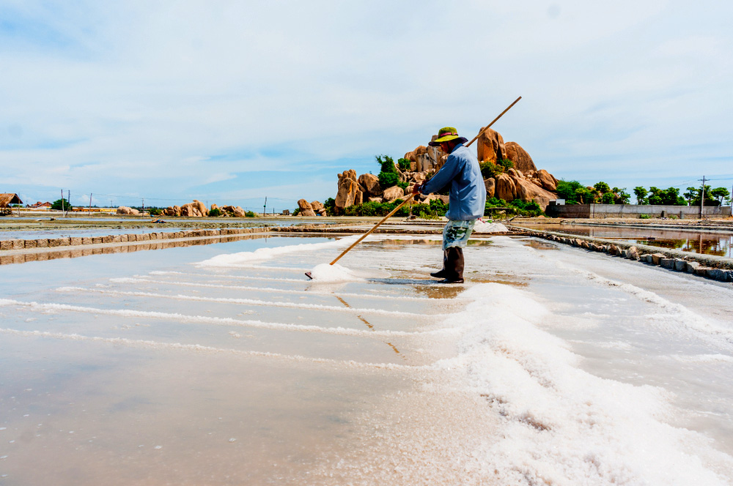
TỰ NHIÊN XÃ HỘI: BÀI 58 - MẶT TRỜI

Slide 34
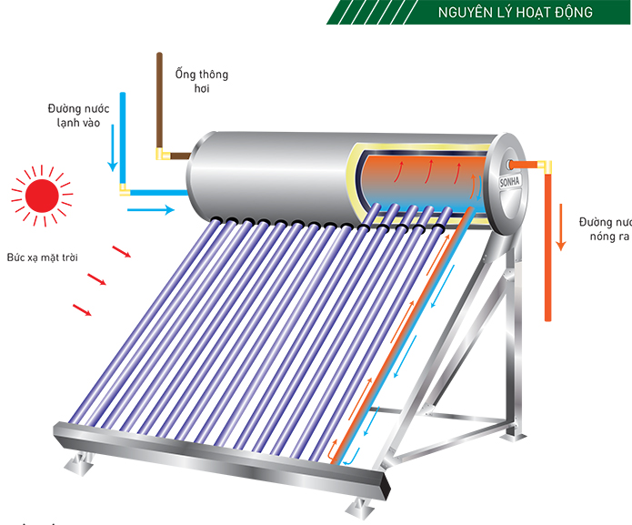
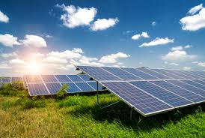
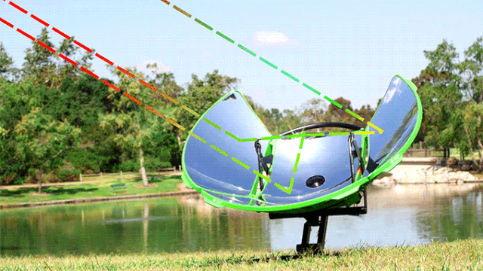
TỰ NHIÊN XÃ HỘI: BÀI 58 - MẶT TRỜI

Slide 35
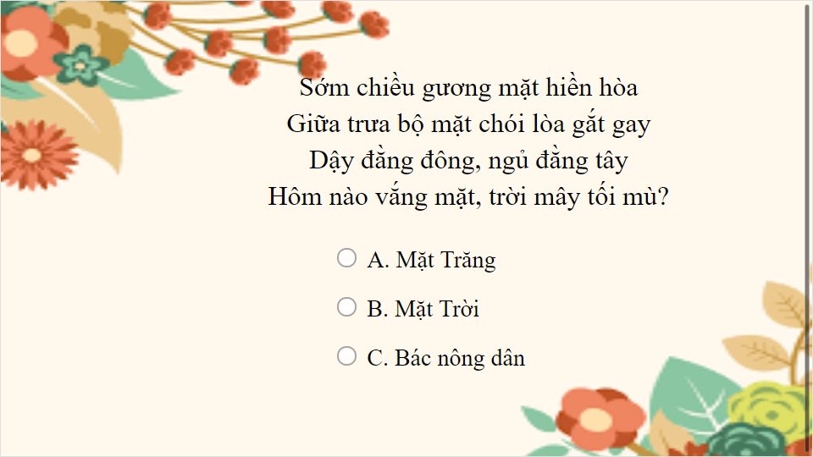
Quiz
Click the Quiz button to edit this object

Slide 36

TỰ NHIÊN XÃ HỘI: BÀI 58 - MẶT TRỜI
Kết luận

Slide 37

TRÒ CHƠI Ô CHỮ
1
2
3
4
HÀNG
5
6
7
LUẬT CHƠI: Ô CHỮ HÔM NAY GỒM CÓ 7 HÀNG, MỖI HÀNG CÓ 1 CÂU HỎI. HÃY LẦN LƯỢT GIẢI ĐỐ CÁC Ô CHỮ ĐỂ TÌM TỪ KHÓA

Slide 38
TRÒ CHƠI Ô CHỮ
1
2
3
4
HÀNG
5
6
7
CÂU 1: Ô CHỮ GỒM 7 CÁI

Slide 39
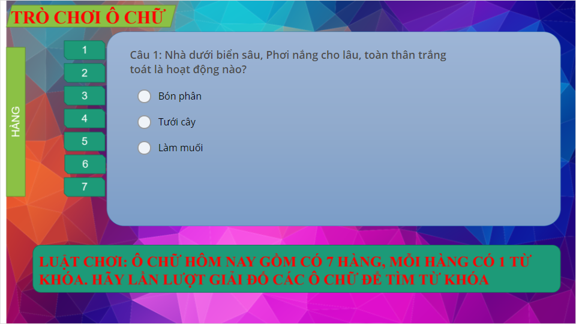
Quiz
Click the Quiz button to edit this object

Slide 40
TRÒ CHƠI Ô CHỮ
1
 | L | À | M | M | U | Ố | I
2
3
4
HÀNG
5
6
7
CÂU 2: Ô CHỮ GỒM 5 CÁI

Slide 41

Quiz
Click the Quiz button to edit this object

Slide 42
TRÒ CHƠI Ô CHỮ
1
 | L | À | M | M | U | Ố | I
 |  | M | Ù | A | H | Ạ
2
3
4
HÀNG
5
6
7
CÂU 3: Ô CHỮ GỒM 6 CÁI

Slide 43

Quiz
Click the Quiz button to edit this object

Slide 44
TRÒ CHƠI Ô CHỮ
1
 | L | À | M | M | U | Ố | I
 |  | M | Ù | A | H | Ạ
 | M | Ù | A | T | H | U
2
3
4
HÀNG
5
6
7
CÂU 4: Ô CHỮ GỒM 6 CÁI

Slide 45
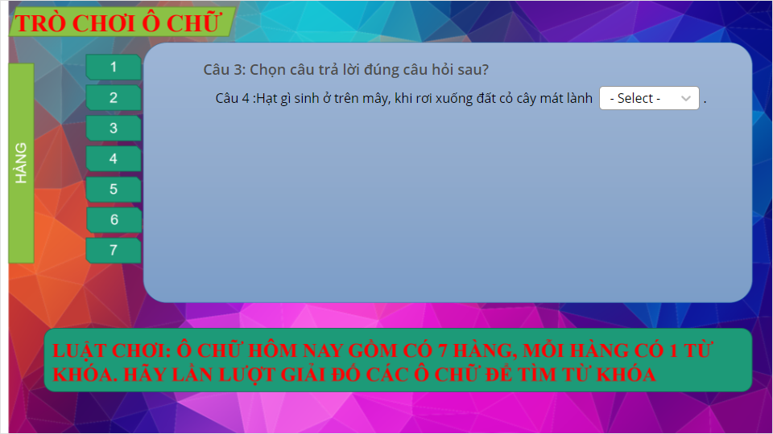
Quiz
Click the Quiz button to edit this object

Slide 46
TRÒ CHƠI Ô CHỮ
1
 | L | À | M | M | U | Ố | I
 |  | M | Ù | A | H | Ạ
 | M | Ù | A | T | H | U
 |  | H | Ạ | T | M | Ư | A
2
3
4
HÀNG
5
6
7
CÂU 5: Ô CHỮ GỒM 7 CÁI

Slide 47

Quiz
Click the Quiz button to edit this object

Slide 48
TRÒ CHƠI Ô CHỮ
1
 | L | À | M | M | U | Ố | I
 |  | M | Ù | A | H | Ạ
 | M | Ù | A | T | H | U
 |  | H | Ạ | T | M | Ư | A
 |  |  | T | R | Á | I | Đ | Ấ | T
2
3
4
HÀNG
5
6
7
CÂU 6: Ô CHỮ GỒM 10 CÁI

Slide 49

Quiz
Click the Quiz button to edit this object

Slide 50
TRÒ CHƠI Ô CHỮ
1
 | L | À | M | M | U | Ố | I
 |  | M | Ù | A | H | Ạ
 | M | Ù | A | T | H | U
 |  | H | Ạ | T | M | Ư | A
 |  |  | T | R | Á | I | Đ | Ấ | T
 |  | H | Ư | Ớ | N | G | D | Ư | Ơ | N | G
2
3
4
HÀNG
5
6
7
CÂU 7: Ô CHỮ GỒM 8 CÁI

Slide 51

Quiz
Click the Quiz button to edit this object

Slide 52
TRÒ CHƠI Ô CHỮ
1
 | L | À | M | M | U | Ố | I
 |  | M | Ù | A | H | Ạ
 | M | Ù | A | T | H | U
 |  | H | Ạ | T | M | Ư | A
 |  |  | T | R | Á | I | Đ | Ấ | T
 |  | H | Ư | Ớ | N | G | D | Ư | Ơ | N | G
 | B | U | Ổ | I | T | R | Ư | A
2
3
4
HÀNG
5
6
7
LUẬT CHƠI: Ô CHỮ HÔM NAY GỒM CÓ 7 HÀNG, MỖI HÀNG CÓ 1 TỪ KHÓA. HÃY LẦN LƯỢT GIẢI ĐỐ CÁC Ô CHỮ ĐỂ TÌM TỪ KHÓA

Slide 53

Quiz
Click the Quiz button to edit this object

Slide 54
TRÒ CHƠI Ô CHỮ
1
 | L | À | M | M | U | Ố | I
 |  | M | Ù | A | H | Ạ
 | M | Ù | A | T | H | U
 |  | H | Ạ | T | M | Ư | A
 |  |  | T | R | Á | I | Đ | Ấ | T
 |  | H | Ư | Ớ | N | G | D | Ư | Ơ | N | G
 | B | U | Ổ | I | T | R | Ư | A
2
3
4
HÀNG
5
6
7
LUẬT CHƠI: Ô CHỮ HÔM NAY GỒM CÓ 7 HÀNG, MỖI HÀNG CÓ 1 TỪ KHÓA. HÃY LẦN LƯỢT GIẢI ĐỐ CÁC Ô CHỮ ĐỂ TÌM TỪ KHÓA

Slide 55
Tài liệu tham khảo: 1. Sách tự nhiên và xã hội, lớp 3 - NXB Giáo dục 2. Tranh ảnh, video, tư liệu khai thác từ trang: - Google.com - Youtube.com .................... 3 Các phần mền hỗ trợ: - Ispring suite 9 - Cool Edit Pro 2.1 - Camtasia ....................

